Slide 1
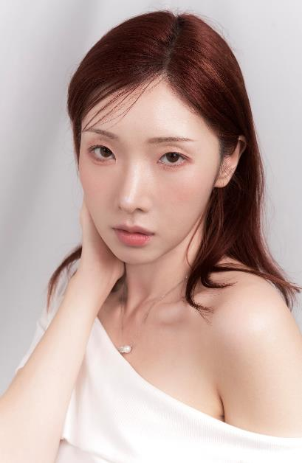
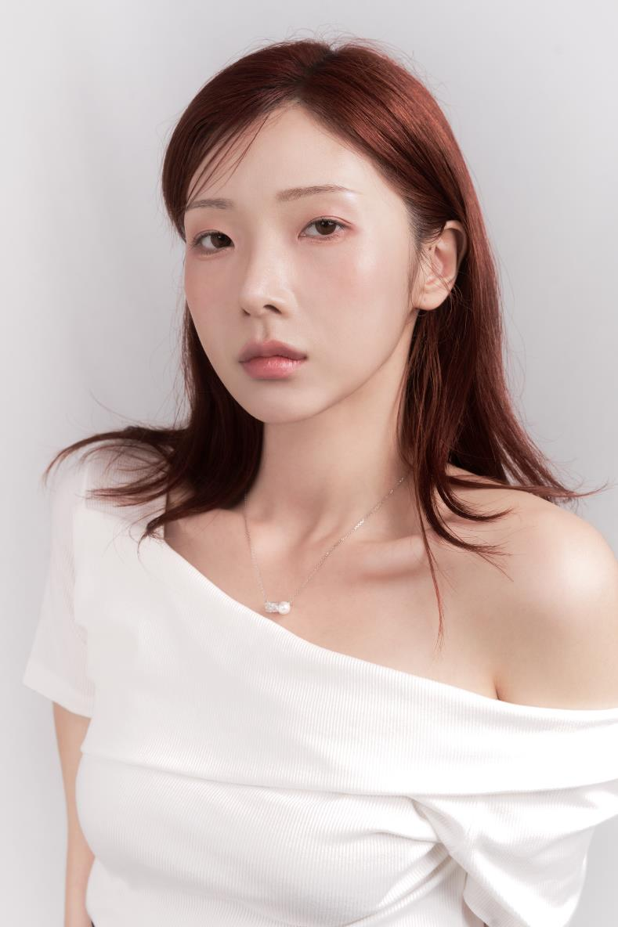
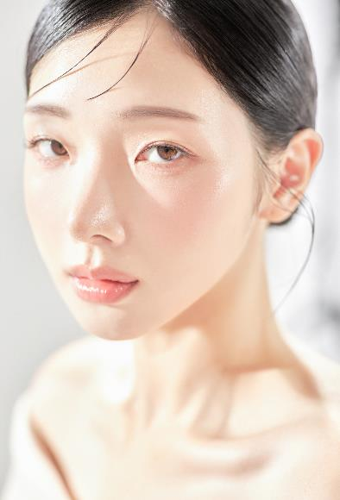
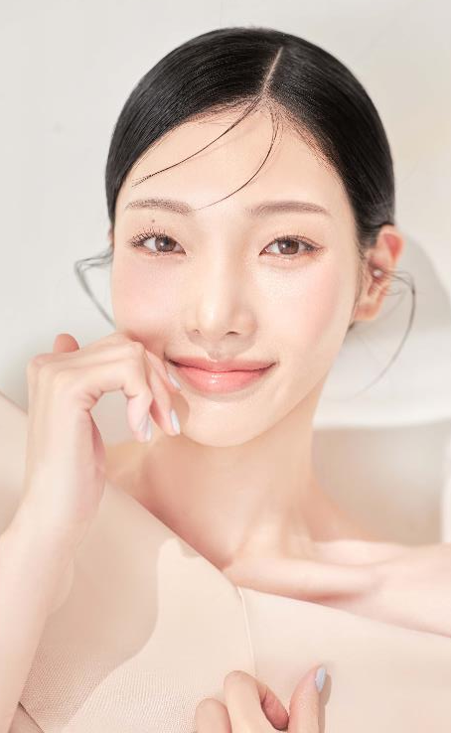
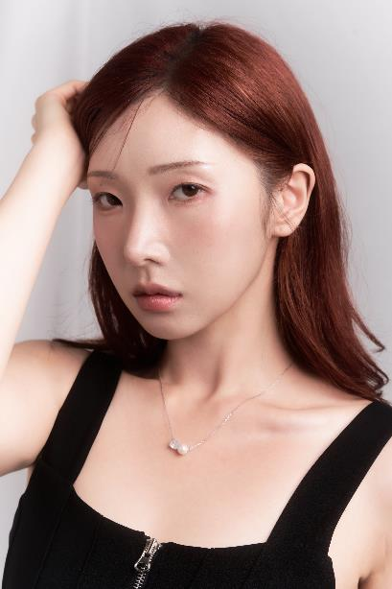
김 민 지
Birth : 1997 Height :166cm Weight : 50kg

Slide 2
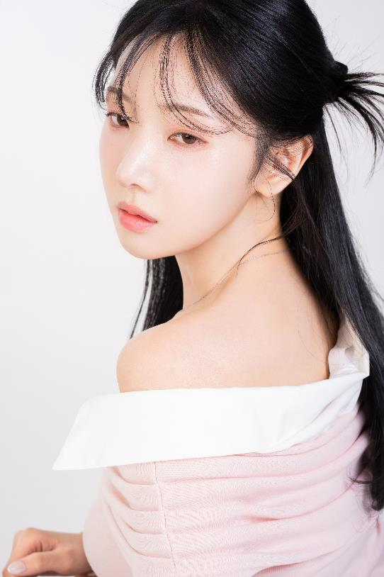

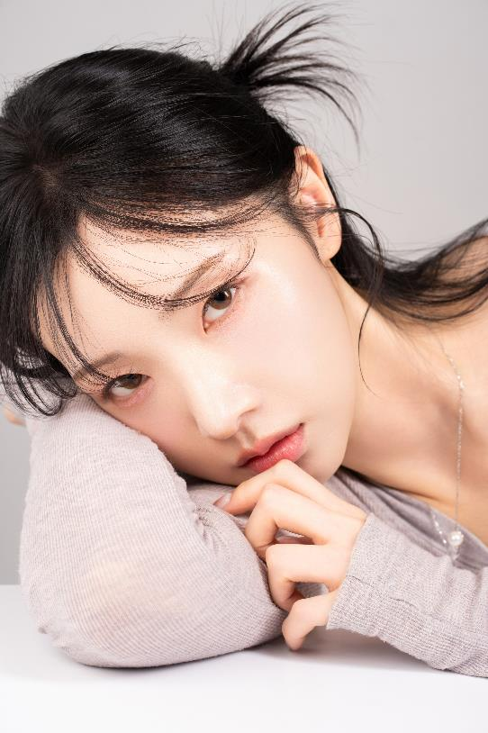
Bust : 33 inch
Waist : 27 inch
Hips : 35 inch
Eyes : Brown
Hair : Red Brown
Shoes : 240
필라테스 경력 6년
폴댄스 경력 2년
손모델 병행 가능
SPECIALTY
CAREER
파이브가이즈 촬영 (2025)
메이크업포에버 립제품 클로즈업 모델 (2025)
슬룸 목마사지기 광고영상 촬영 (2024)
클렌징 패드 광고영상 촬영 (2024)
순순희(기태) ‘그런가봐요‘ 앨범자켓 모델
스튜디오 세미 웨딩 촬영 모델
2024 대한민국 한복 모델 선발대회 서울 본선
손모델 경력 (네일케어 관련 제품 상세페이지)

Slide 3

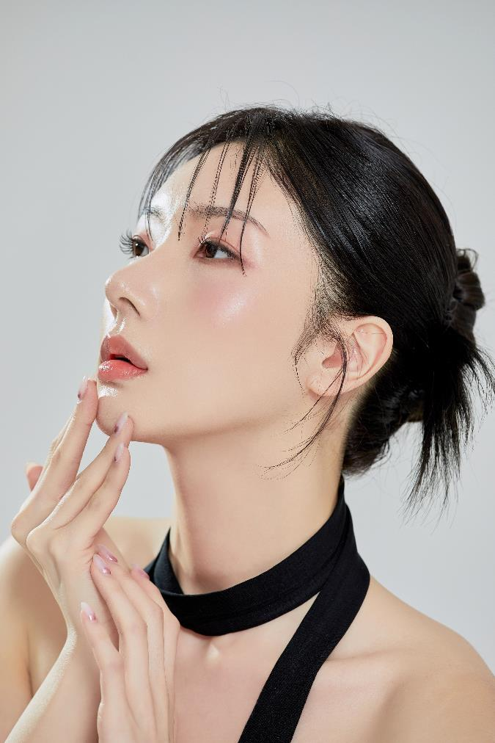
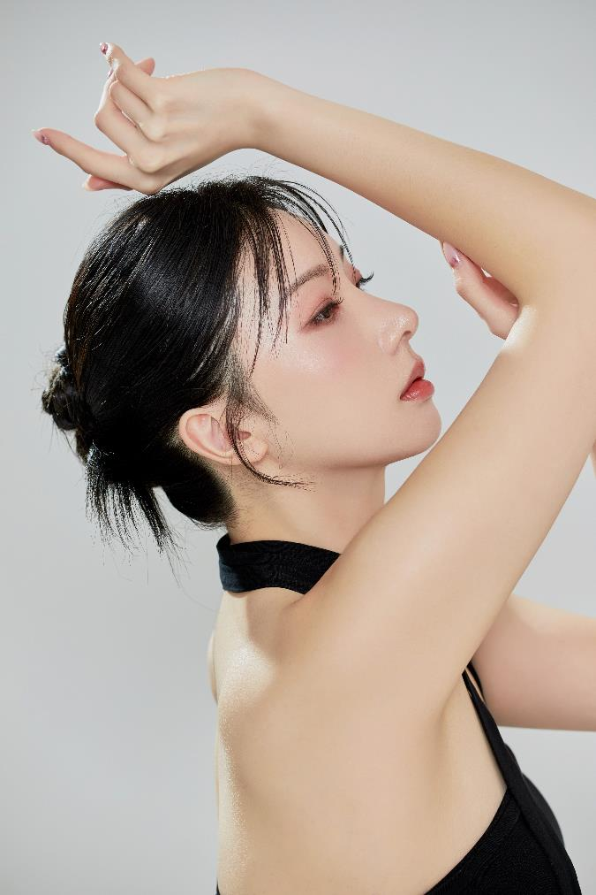
PROFILE

Slide 4

